Slide 1

自动控制原理
西北工业大学自动化学院
自 动 控 制 原 理 教 学 组

Slide 2
自动控制原理
本次课程作业(11)
3 — 22, 23, 25
3 — 26（选做）

Slide 3
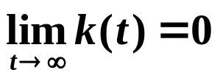

课程回顾 (1)
§3.5.1 稳定性的概念
§3.5.2 稳定的充要条件
系统闭环特征方程的所有根都具有负的实部
或所有闭环特征根均严格位于左半s平面
§3.5.3 稳定判据
（1）判定稳定的必要条件
（2）劳斯判据
（3）劳斯判据特殊情况的处理
（4）劳斯判据的应用
判定系统的稳定性
确定使系统稳定的参数取值范围

Slide 4
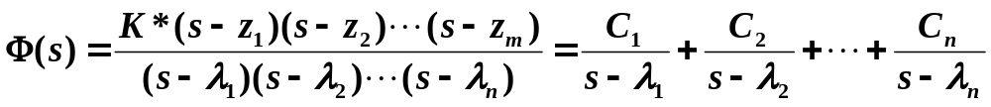
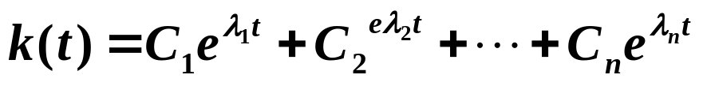
课程回顾 (2)
关于系统的稳定性：
(1) 稳定性是系统自身的属性，与输入的类型，形式无关。
(2) 系统稳定与否，只取决于闭环极点，与闭环零点无关。
闭环零点影响系数C_{i} ，会改变动态性能，但不影响稳定性。
闭环极点决定模态，因此决定系统的稳定性，也影响动态性能。
(3) 闭环系统的稳定性与其开环是否稳定无直接关系。

Slide 5
自动控制原理
（第 11 讲）
§3 线性系统的时域分析与校正
§3.1 概述
§3.2 一阶系统的时间响应及动态性能
§3.3 二阶系统的时间响应及动态性能
§3.4 高阶系统的阶跃响应及动态性能
§3.5 线性系统的稳定性分析
§3.6 线性系统的稳态误差
§3.7 线性系统时域校正

Slide 6
§3.6 线性系统的稳态误差(1)
概 述
稳态误差是系统的稳态性能指标，
是对系统控制精度的度量。
对稳定的系统研究稳态误差才有意义，
所以计算稳态误差以系统稳定为前提。
本讲只讨论系统的原理性误差，
不考虑由于非线性因素引起的误差。
通常把在阶跃输入作用下没有原理性稳态误
差的系统称为“无差系统”，而把有原理性稳
态误差的系统称为“有差系统” 。

Slide 7
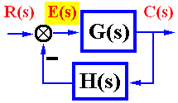
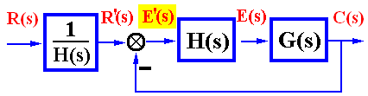
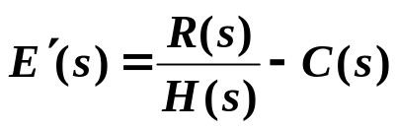

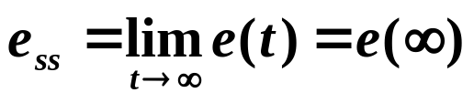
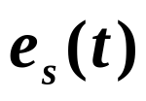
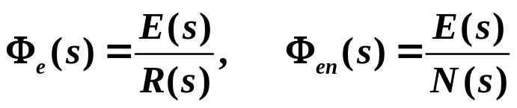
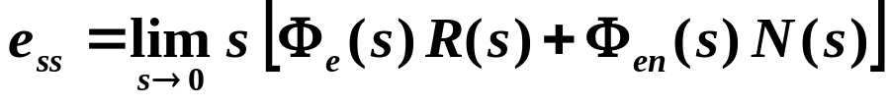
§3.6 线性系统的稳态误差(2)
§3.6.1 误差与稳态误差
按输入端定义的误差
按输出端定义的误差
静态误差：
稳态误差
动态误差：误差中的稳态分量
§3.6.2 计算稳态误差的一般方法
（1）判定系统的稳定性
（2）求误差传递函数
（3）用终值定理求稳态误差

Slide 8
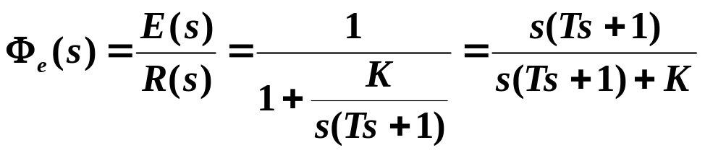
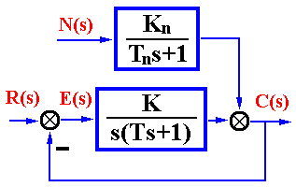

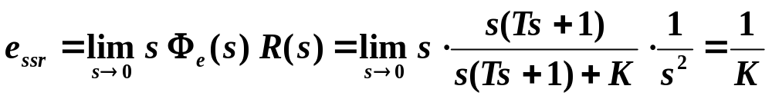
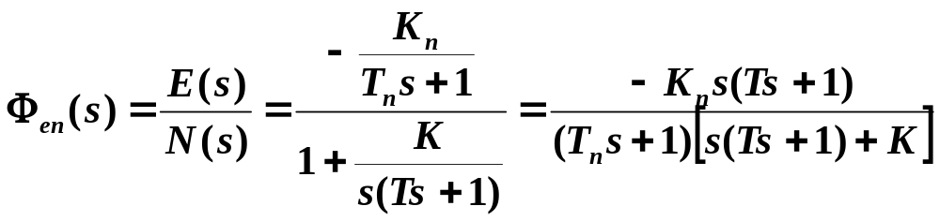
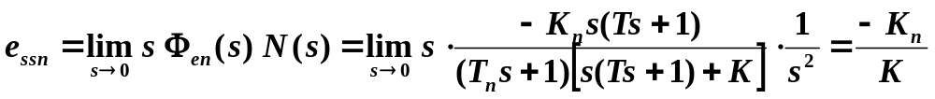
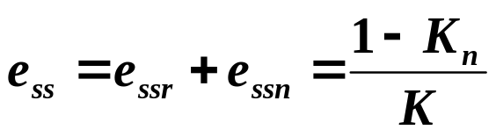
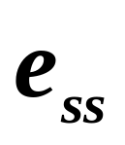
§3.6.2 计算稳态误差的一般方法 (1)
例１ 系统结构图如图所示，已知 r(t) = n(t) = t，求系统的稳态误差。
解．
与系统自身的结构参数有关
与外作用的类型有关

Slide 9
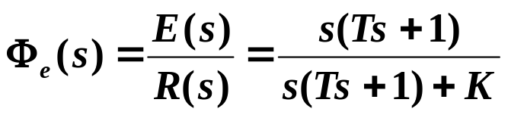
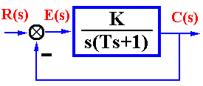
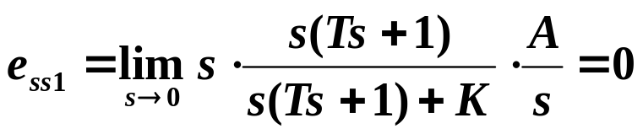


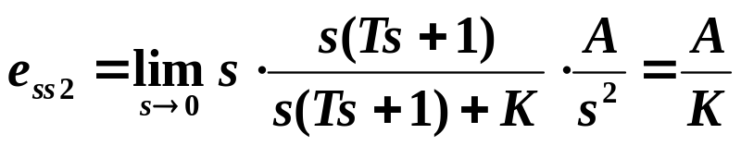
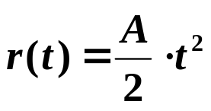
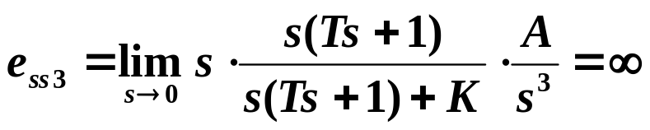
§3.6.2 计算稳态误差的一般方法 (2)
例 2 系统结构图如图所示，求 r(t)分别为A·1(t), At, At²/2时系统的稳态误差。
解．
系统自身的结构参数
影响 e_{ss} 的因素：
外作用的类型（控制量，扰动量及作用点）
外作用的形式（阶跃、斜坡或加速度等）

Slide 10
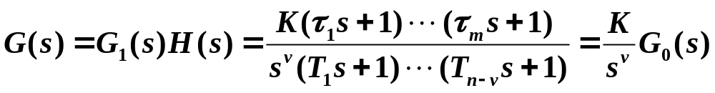

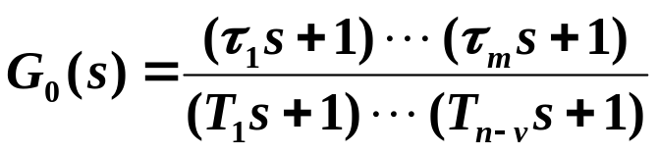
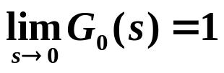
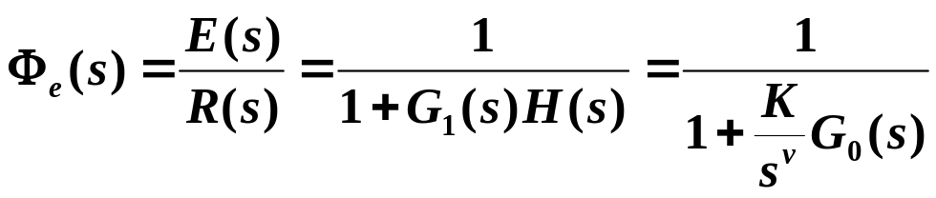
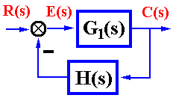
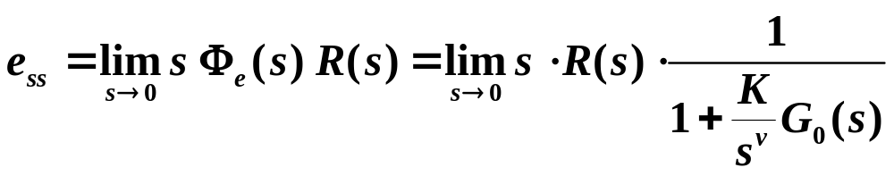

§3.6.3 静态误差系数法（1）
静态误差系数法 —— r(t) 作用时 ess 的计算规律

Slide 11
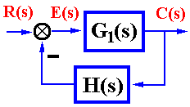
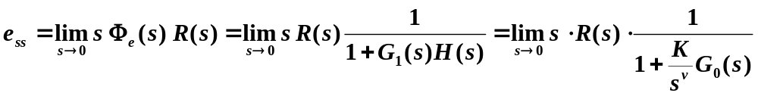
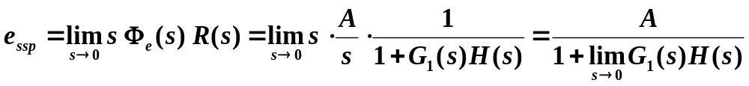
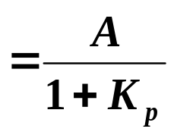

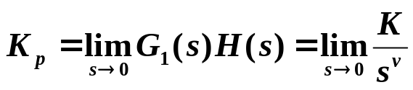
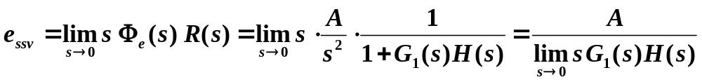
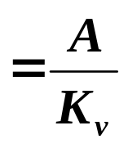

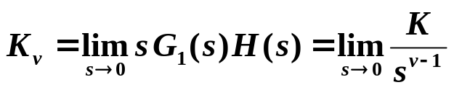
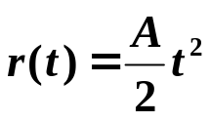
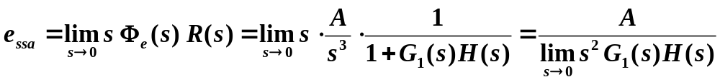

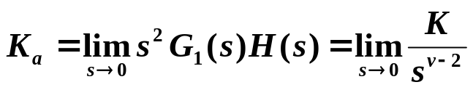
§3.6.3 静态误差系数法（2）
静态位置误差系数
静态速度误差系数
静态加速度误差系数

Slide 12
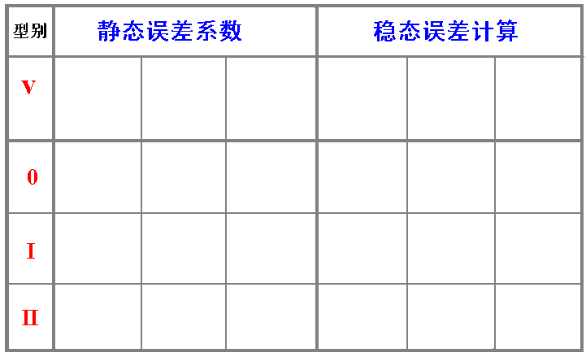











§3.6.3 静态误差系数法（3）

Slide 13
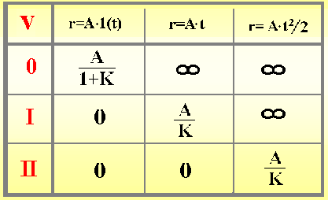

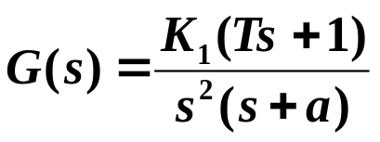
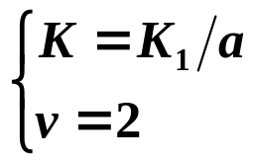
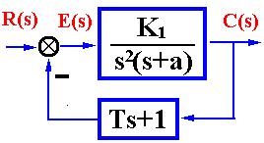
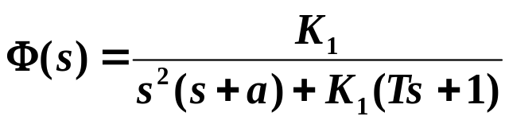



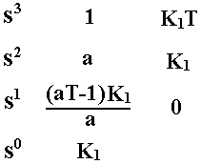
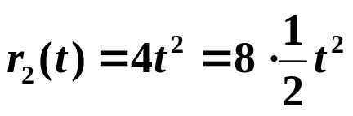
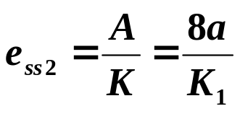
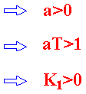

§3.6.3 静态误差系数法（4）
例 3 系统结构图如图所示，已知输入 , 求系统的稳态误差。
解．

Slide 14

















§3.6.3 静态误差系数法（5）

Slide 15













§3.6.3 静态误差系数法（6）
例 4 系统结构图如图所示，已知输入 ,求 ,使稳态误差为零。
解．
按前馈补偿的复合控制方案可以有效提高系统的稳态精度

Slide 16












§3.6.4 干扰作用引起的稳态误差分析
在主反馈口到干扰作用点之间的前向通道中提高增益、设置积分环节，可以同时减小或消除控制输入和干扰作用下产生的稳态误差。
例 5 系统如图所示，已知输入 ，
求系统的稳态误差。
解．

Slide 17





举 例
例1 系统结构图如图所示，当r(t)=t 时，要求ess<0.1，求K的范围。
解.
2
1+0.6K
Routh
s³
3
K
s²
s¹
3(1+0.6K)-2K
3
0
3-0.2K>0 K<15
10 < K <15
s⁰
K
K>0

Slide 18
课程小结
§3.6.1 误差与稳态误差
误差定义: (1)按输入端定义误差；(2)按输出端定义误差
稳态误差： (1)静态误差； (2)动态误差
§3.6.2 计算稳态误差的一般方法
（1）判定系统的稳定性
（2）求误差传递函数
（3）用终值定理求稳态误差
§3.6.3 静态误差系数法
（1）静态误差系数: Kp, Kv, Ka
（2）计算误差方法
（3）适用条件
1）系统稳定
2）按输入端定义误差
3）r(t)作用,且r(t)无其他前馈通道
§3.6.4 干扰作用引起的稳态误差分析

Slide 19
自动控制原理
本次课程作业(12)
3 — 22, 23, 25
3 — 26（选做）

Slide 20

谢谢 ！

